Slide 1

操作系统设计及实践
《操作系统原理》配套实验
操作系统课程组
2023年9月

Slide 2
分页机制
操作系统设计实验系列（三）

Slide 3
一、实验目标
掌握内存分页机制
对应参考阅读章节：第三章3.3节
对应参考代码为
基本分页机制/f/pmtest6.asm
读取内存，并合理填充/g/pmtest7.asm
体会分页， /h/pmtest8.asm

Slide 4
二、本次实验内容
认真阅读章节资料，掌握什么是分页机制
调试代码，掌握分页机制基本方法与思路
代码3.22中，212行---237行，设置断点调试这几个循环，分析究竟在这里做了什么？
掌握PDE，PTE的计算方法
动手画一画这个映射图
为什么代码3.22里面，PDE初始化添加了一个PageTblBase(Line 212)，而PTE初始化时候没有类似的基地址呢（Line224）？
熟悉如何获取当前系统内存布局的方法
掌握内存地址映射关系的切换
画出流程图
基础题：依据实验的代码，
自定义一个函数，给定一个虚拟地址，能够返回该地址从虚拟地址到物理地址的计算过程，如果该地址不存在，则返回一个错误提示。
完善分页管理功能，补充alloc_pages, free_pages两个函数功能，试试你能一次分配的最大空间有多大，如果超出了有什么办法解决呢？
进阶题（选做）
设计一个内存管理器，提示，均按照页为最小单位进行分配、对于空闲空间管理可采用位图法或其他方法进行管理，分配策略不限。
Notes:
这个章节里面页目录切换关系，是通过强行修改指向代码的PTE来实现的。本来俩页表是一样的布局的。
这里还涉及了实模式和保护模式下内存的访问，因为代码是实模式编译的，因此地址只适合实模式，保护模式是按照段偏移来计算的

Slide 5
三、完成本次实验要思考的问题
分页和分段有何区别？在本次实验中，段页机制是怎么搭配工作的？
PDE、PTE，是什么？例程中如何进行初始化？CPU是怎样访问到PDE、PTE，从而计算出物理地址的？
开启分页机制之后，在GDT表中、在PDE、PTE中存的地址是物理地址、线性地址，还是逻辑地址，为什么？
为什么PageTblBase初始值为2M+4K？能不能比这个值小？
怎么读取本机的实际物理内存信息？
如何进行地址映射与切换？
如何实现alloc_pages ， free_pages

Slide 6
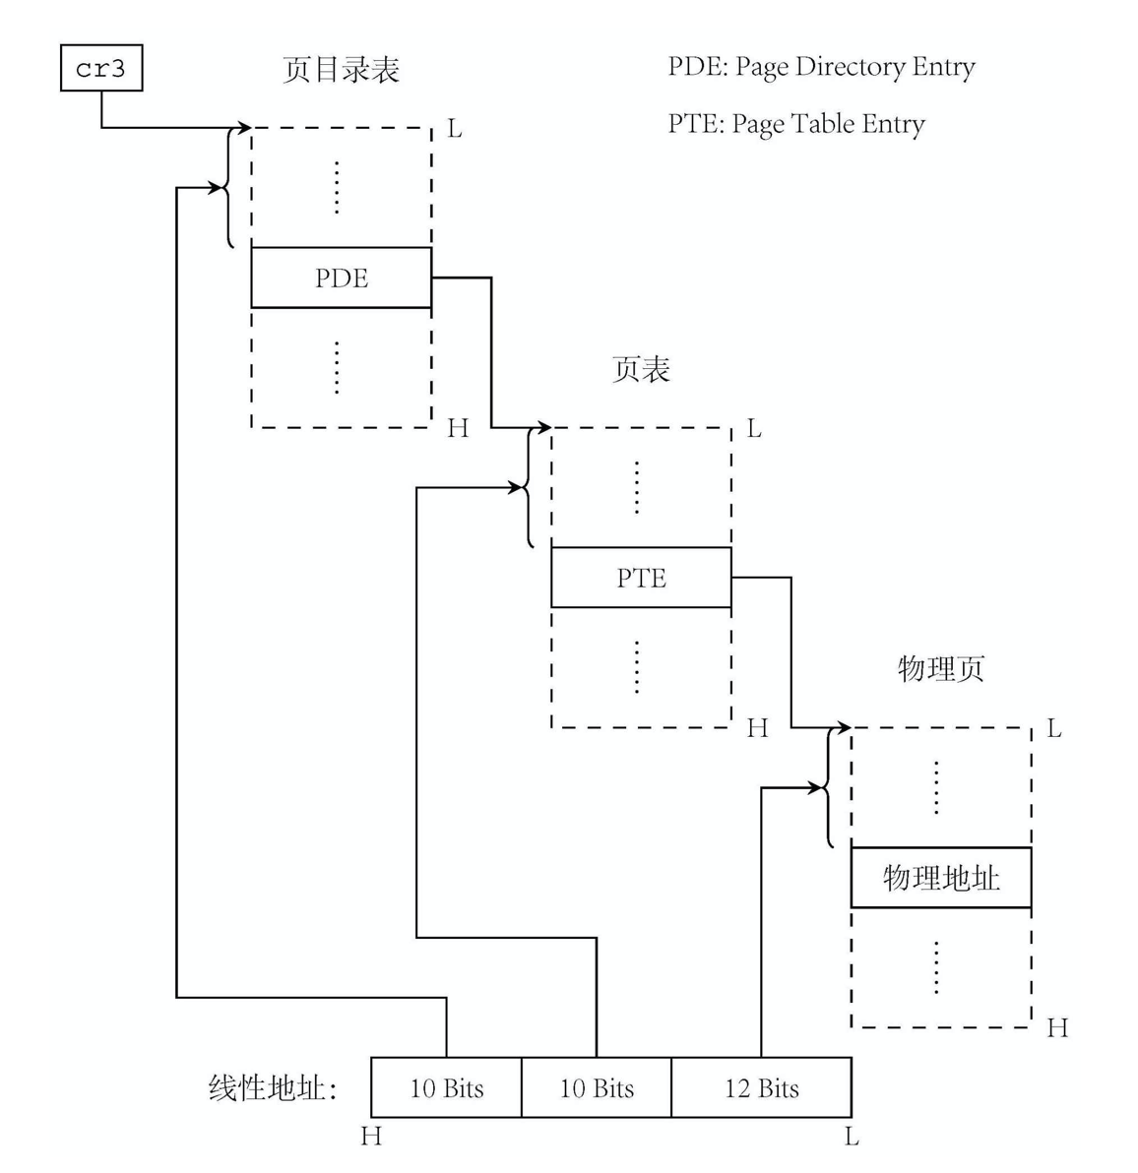
四、基本知识点回顾
分页机制
启动分页的步骤
初始化页目录表、页表、 CR3的内容，使各部分指向正确的位置。
修改CR0的PG位，使分页机制打开。

Slide 7
四、基本知识点回顾
如何取得当前物理内存信息
BIOS中断：int 15h
循环读取ARDS结构（Address Range Descriptor Struct）
注意
这里是在实模式下调用的，Why？
实模式、保护模式下内存变量的访问问题？
如何计算物理页的个数
根据ARDS，计算总的内存大小
内存/页面大小，向上取整
Notes:
XXX equ _XXX - $$
保护模式下，中断机制变了，以前那套要重构才能用。IDT

Slide 8
四、基本知识点回顾
如何实现内存页的分配
初始化位图
假设内存大小
假设可用空间
根据cr3寄存器和线性地址查找页目录表
若无，则创建该表项
若有，则根据表项中的页表基址和线性地址查找页表
根据页数量，循环查询位图中的空闲内存地址，并赋值给页表项作为页基址
如何实现内存页的释放
Notes:
XXX equ _XXX - $$
保护模式下，中断机制变了，以前那套要重构才能用。IDT

Slide 9
四、基本知识点回顾
一点汇编知识：
Stosd（dword，4字节）
将eax的内容（4字节）存储到es:edi指向的内存单元中，同时edi的值根据方向标志的值(DF==0)增加或者减少（DF==1）
相应的还有stosb（1字节）,stosw（2字节）
如何在bochs里面对.com文件进行调试
使用Magic break，修改bochsrc文件，在文件末尾添加”magic_break: enabled=1”
然后在需要添加调试的语句前面增加xchg bx，bx，则执行时候bochs就会停下来。调试时候n是下一句，会跳过函数调用，如果要进去，需要s（step in）进入那个函数

Slide 10
谢 谢！

